Slide 1
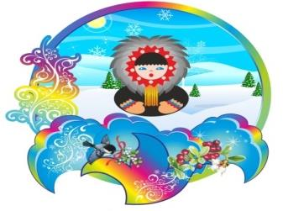
Муниципальное казённое дошкольное образовательное учреждение
детский сад «Северяночка»

Slide 2
Мастер - класс «Использование степ-аэробики в физическом воспитании дошкольников»
Инструктора по физической культуре
Рыбак Мария Владимировны

Slide 3
Цель моего мастера-класса: Распространение педагогического опыта работы с детьми дошкольного возраста в проведение степ-аэробики.

Slide 4
Задачи: - Передать способы методических приёмов в овладение детьми основных шагов в степ-аэробике; - создать атмосферу открытости, доброжелательности, сотворчества в общении.

Slide 5
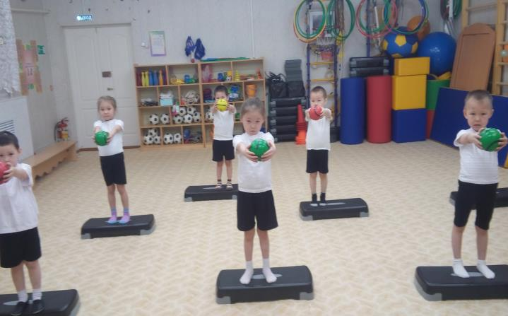
Степ - аэробика, один из самых простых и эффективных стилей и направлений в большом семействе аэробики

Slide 6
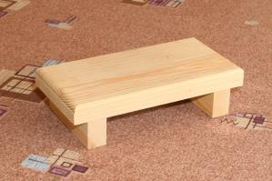
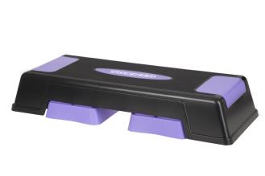
Степ-аэробика – это ритмичные движения вверх и вниз по специальной степ-платформе. «Степ» - в переводе с английского означает шаг. Пусть это будет ваш первый шаг на пути к красивой и тренированной фигуре.
Для работы по данной технологии не требуется приобретения дорогостоящего оборудования. Достаточно шаговой скамейки, высотой не менее 8 см и не более 10 см, шириной — 25 см, длиной — 40 см, обтянутой мягким дерматином, которую можно изготовить своими руками.

Slide 7
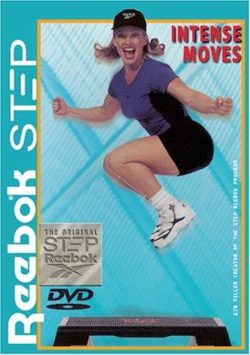
Степ, в качестве гимнастики, был изобретён в США известным фитнес - инструктором Джиной Миллер. Она приспособила его для своих ежедневных тренировок после перенесённой ею травмы колена. Первым тренажёром, которым она воспользовалась для выздоровления, были ступеньки крыльца её собственного дома.

Slide 8
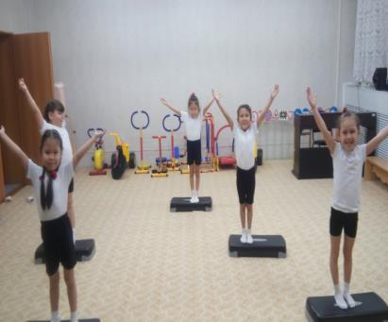
Занятия со степ - платформой способствуют:
- формированию осанки, костно-мышечного корсета.
- развитию координации движения.
- укреплению и развитию сердечно-сосудистой и дыхательной системы.
- формированию умения ритмически согласованно выполнять простые движения.

Slide 9
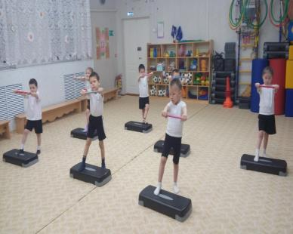
Занятия степ-аэробикой обязательно сопровождаются бодрой, ритмичной музыкой, которая создает у детей хорошее настроение.
Степ-аэробикой можно заниматься в различных вариантах:
— в форме полных занятий оздоровительно-тренирующего характера с детьми старшего дошкольного возраста, продолжительностью 25—35 мин.; — как часть занятия (продолжительность от 10 до 15 мин.); — в форме утренней гимнастики, что усиливает ее оздоровительный и эмоциональный эффект; — в показательных выступлениях детей на праздниках; — как степ-развлечение.

Slide 10
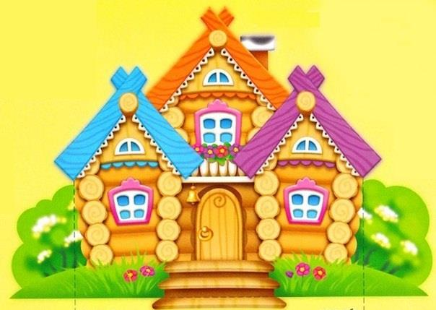
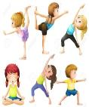

Slide 11
Спасибо за внимание.

